Slide 3
Vad ska vi uträtta?
Hållbar utveckling är vår tids största utmaning. Besöksnäringen står inför en grön omställning och en digital omvandling som påverkar resenärernas beteende inför, under och efter sin resa.
Projektet vill bidra till att rusta de små och medelstora företagen i gränsregionen så att de kan möta hållbarhetskraven från både samhället och resenärerna.

Slide 4
Projektets mål
Stärka konkurrenskraften och den gröna omställningen hos små och mellanstora besöksnäringsföretag i gränsregionen genom att:
Bygga kompetens
Stärka innovationskraften
Koppla samman besöksnäringsaktörerna i gränsregionen.

Slide 5
Projektet består av tre delar:
1. Kunskap och kompetens inom hållbarhet
Kurser/workshops i cirkulär ekonomi och affärsutveckling
Kurser i social media
Effekt: ökad kompetens

Slide 6
2. Hållbar platsutveckling genom
innovation och digitala verktyg
Pilotprojekt med tre besöksmål
Edsleskogs kyrkoruin i Åmål
Vitlycke Museum i Tanum
Borgarssyssel i Sarpsborg
Workshops för samtliga besöksnäringsföretag
Följ arbetet på vår bloggbok – kulturruta.org!
Effekt: Stärkt innovationskraft, nya redskap för att förhöja upplevelsen av en plats.

Slide 7
3. Kommunikation och samverkan - synliggörande
Digital utbildning – områdeskännedom
Studieresor i gränsregionen
Konferens: ”Framtidens reiseliv”
Integrerad evenemangskalender
Kunskapsträffar för gränsguiderna
Effekt: Ökad områdeskännedom och fler kopplingar över gränsen. Stärkt gränsregional identitet.

Slide 8
Notes:
Stärka konkurrenskraften och den gröna/hållbara omställningen hos besöksnäringsföretagen i gränsregionen.
Bygga kompetens
Stärka innovationskraften
Koppla samman besöksnäringsaktörerna i gränsregionen.
TESTA OCH LÄRA

Slide 9
Aktiviteter för företagare
Kurser i Sociala medier - stärk din digitala närvaro!
Kurser i affärsdriven cirkulär ekonomi - Bli en del av framtidens hållbara Besöksnäring.
Digital utbildning om gränsregionen - kultur och besöksmål - vad finns på andra sidan?
Studieresor - lär känna din granne!
Konferens - framtidens besöksnäring
Workshop - lärdomar från de tre pilotprojekten

Slide 10
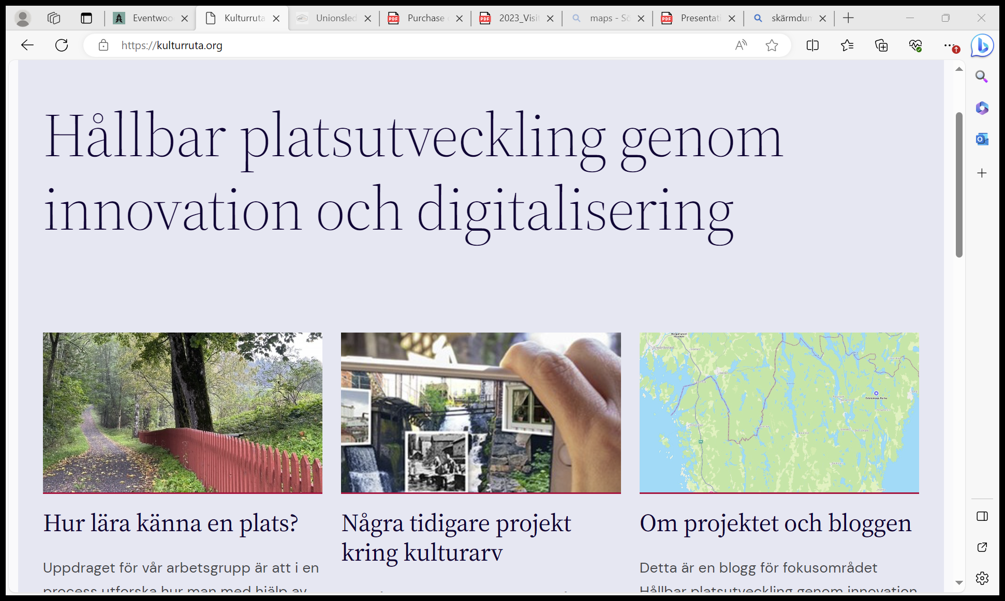
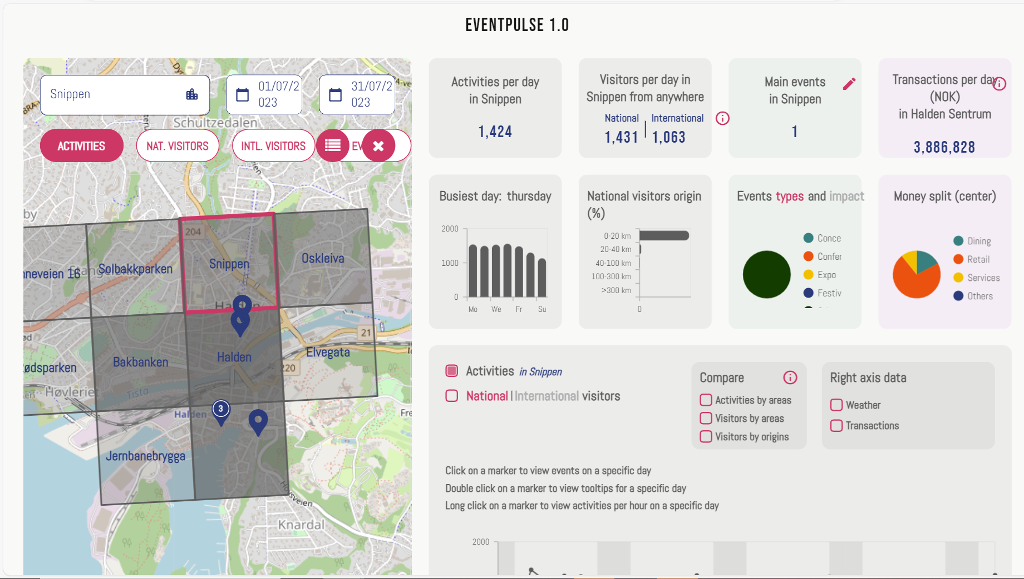
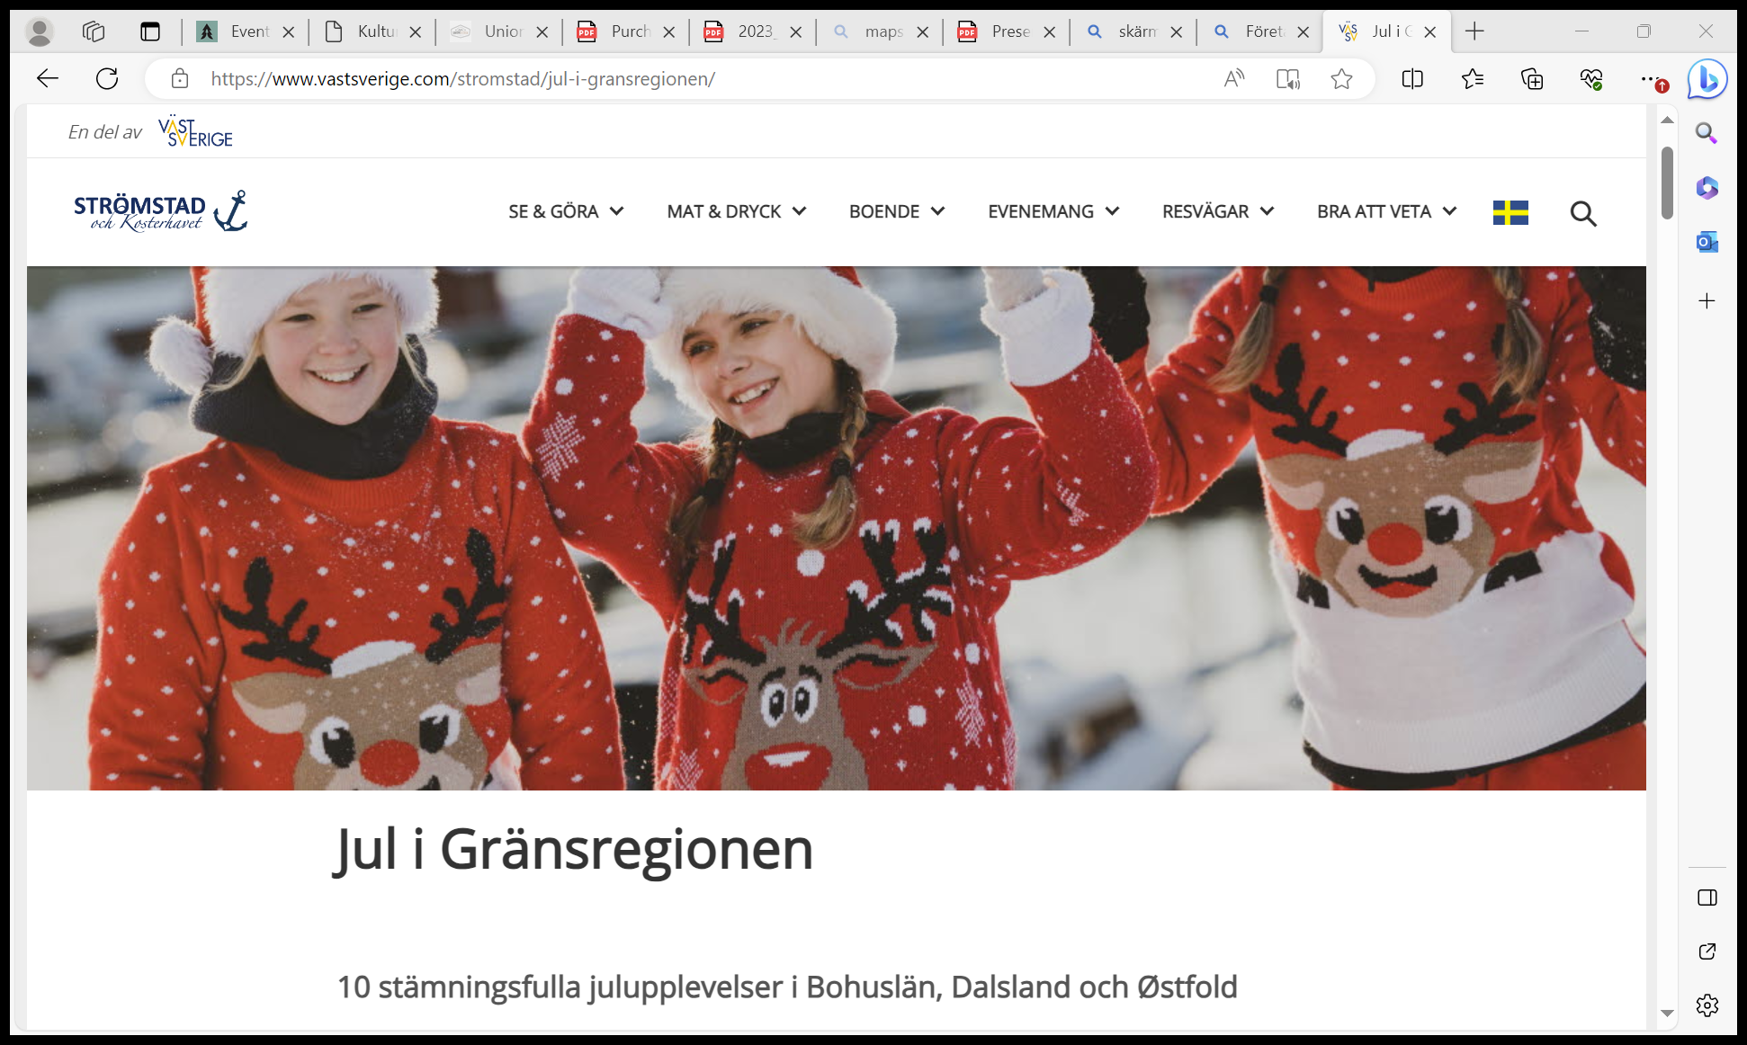
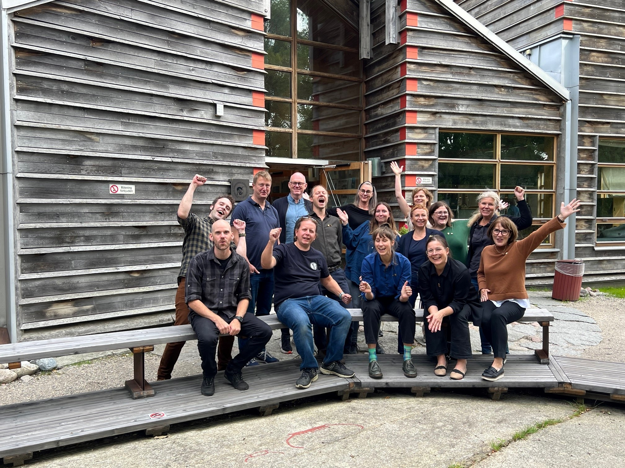
Genomförda aktiviteter 2023

Slide 11
Varför ska vi samarbeta på tvärs över gränsen?

Slide 12
Gränsen är en attraktion - två länder i en resa
Större utbud tillsammans
Lära av varandra
Gemensamma insatser för att öka konkurrens- och attraktionskraften

Slide 13
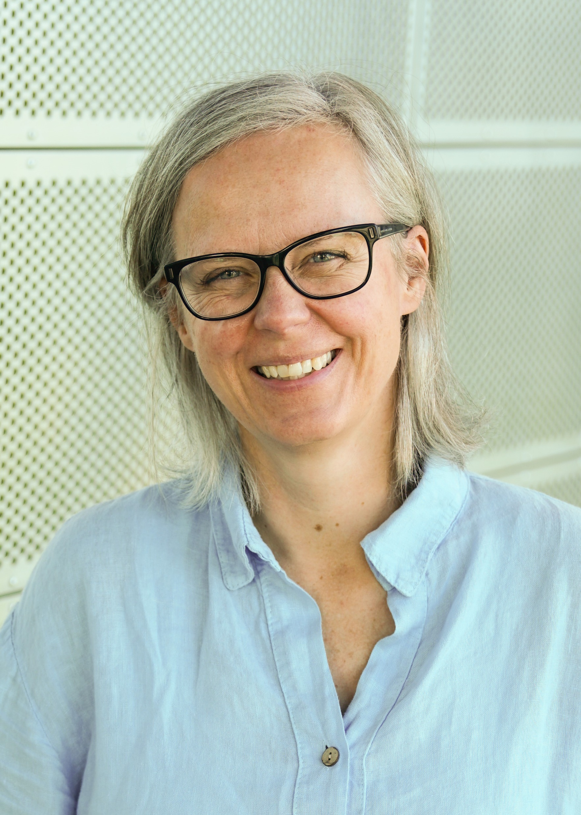
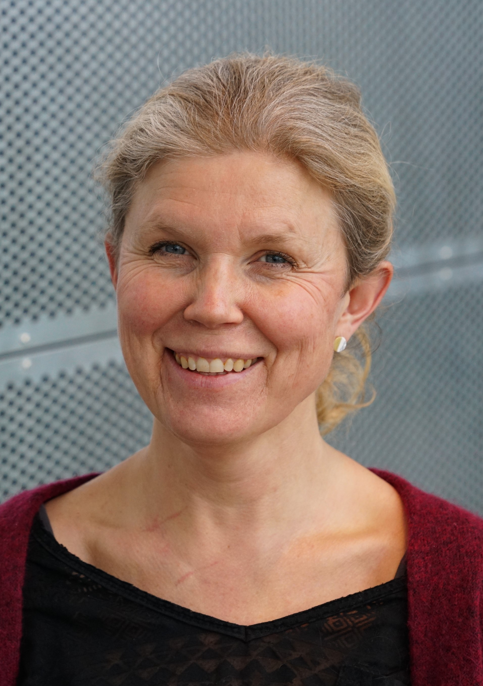
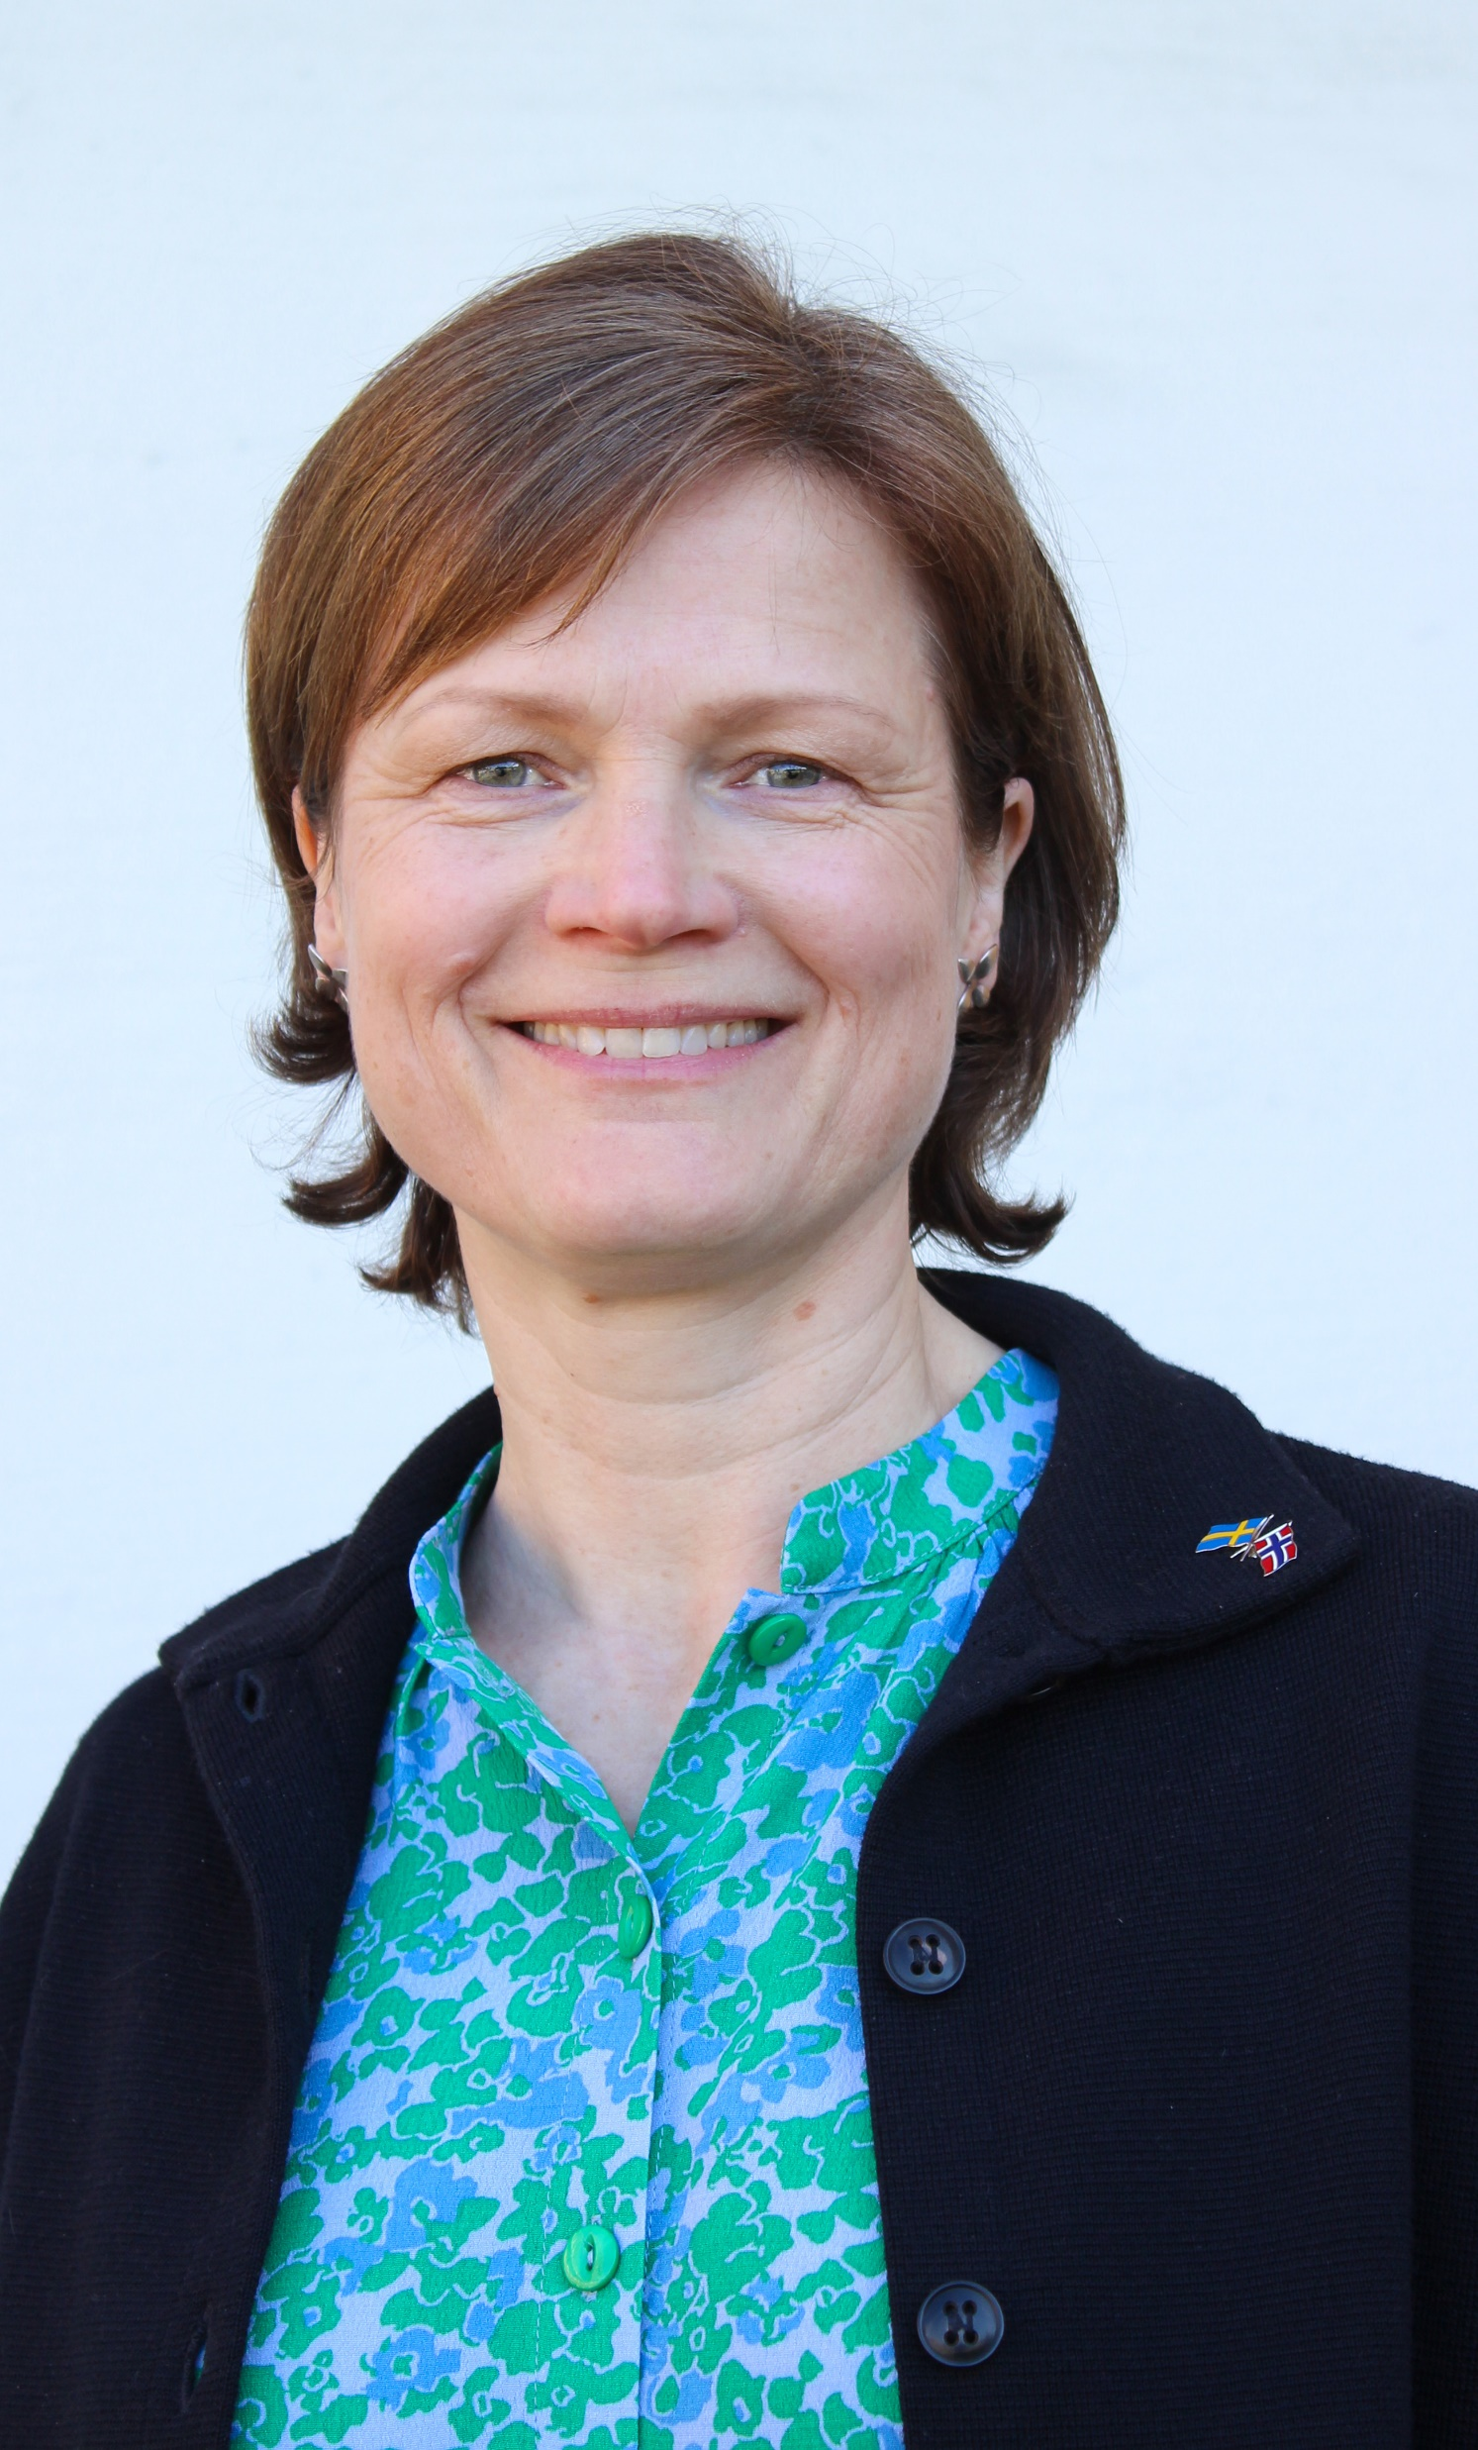
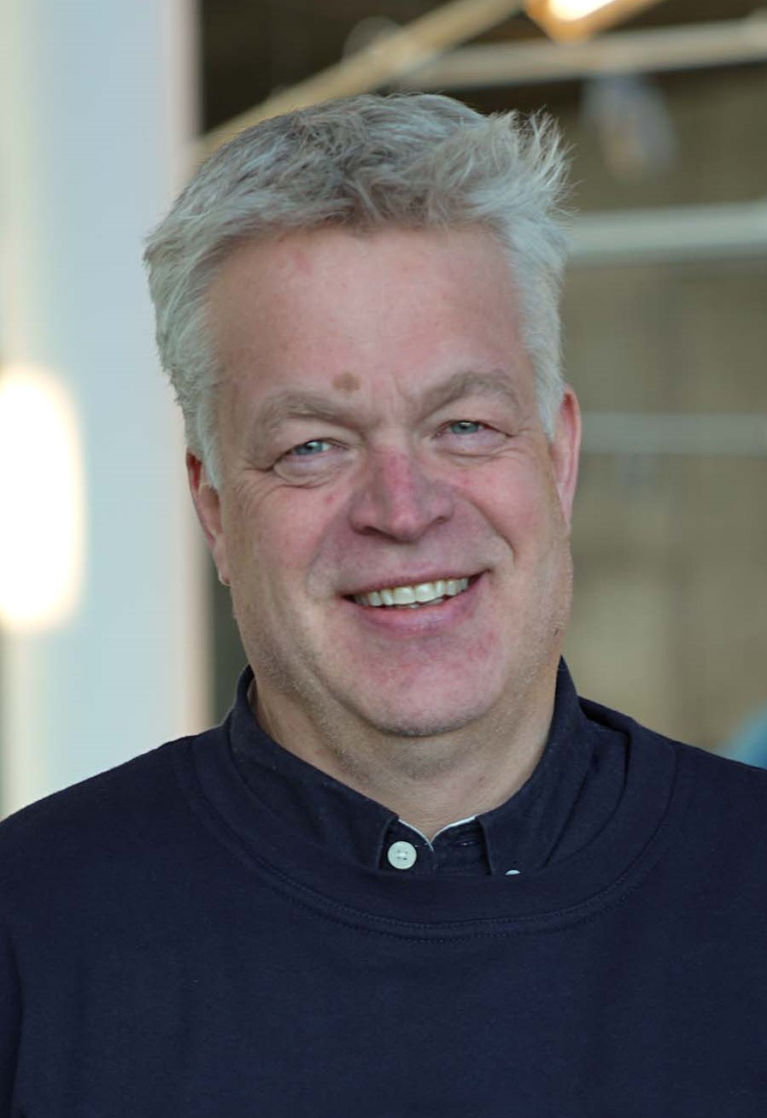
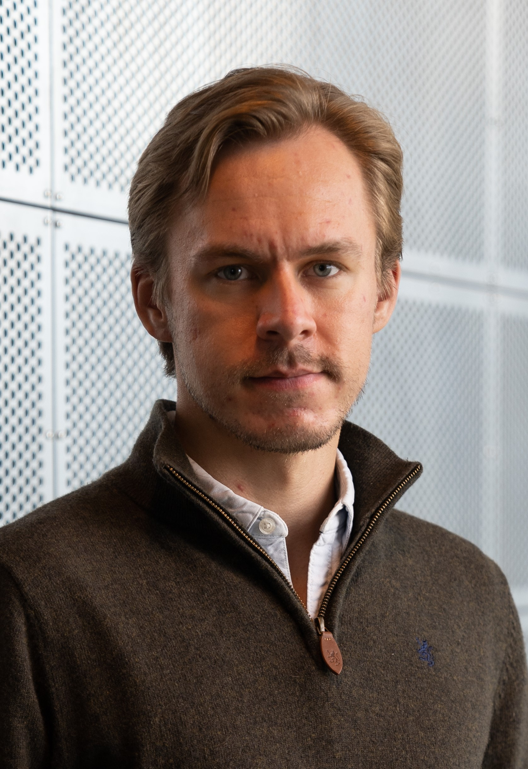
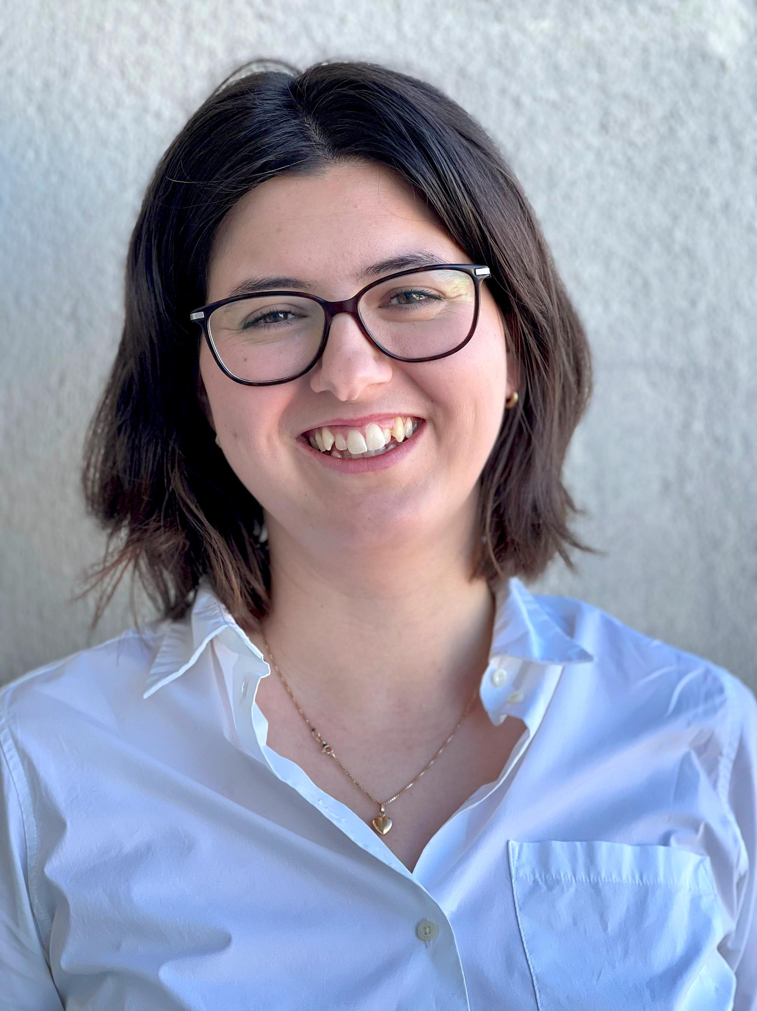
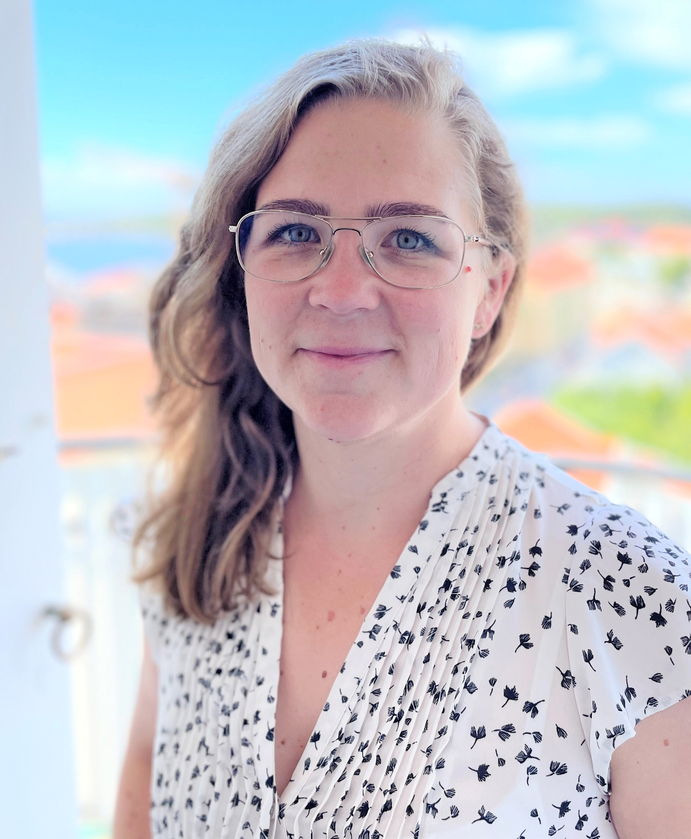
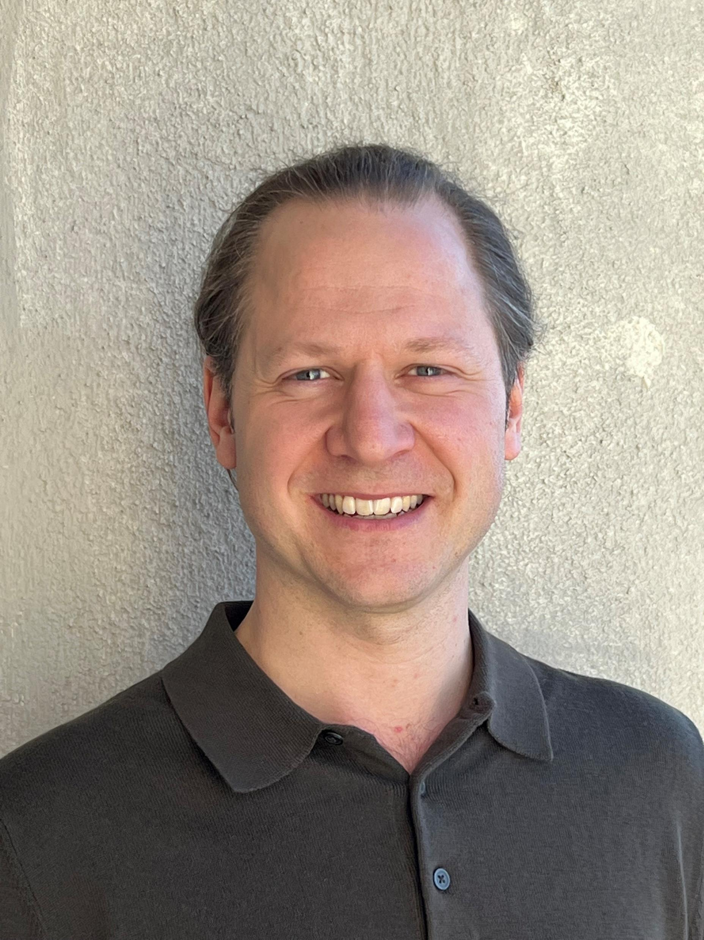
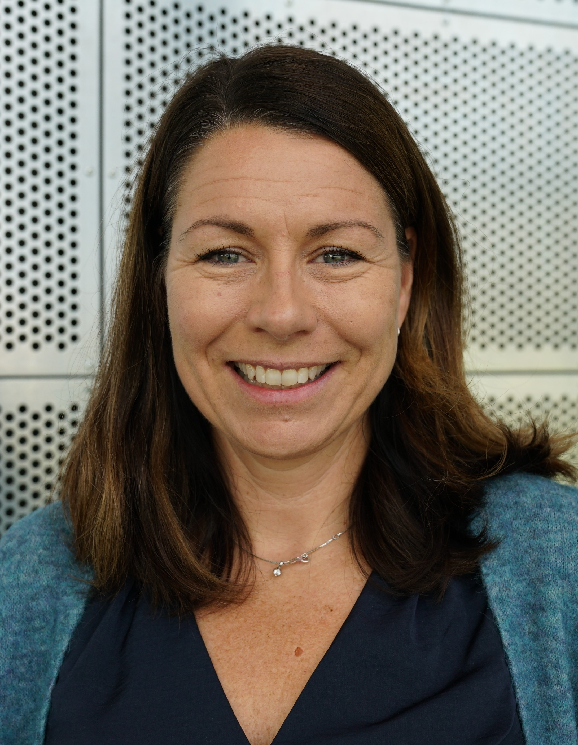
Projektgruppen
Cathrine Lie
Else-Marie Andersen
Cecilia Nilsson
Geir Endregard
Ole Aleksander Olsen
Denise Nilsson
Linda Smith
Isak Blomster Gyllenhak
Marianne Røragen

